Slide 1
Cuando y donde comen la ardilla de las Carolinas (Sciurus carolinensis) en NY?
Irene Repeto & Álvaro Pérez

Slide 2
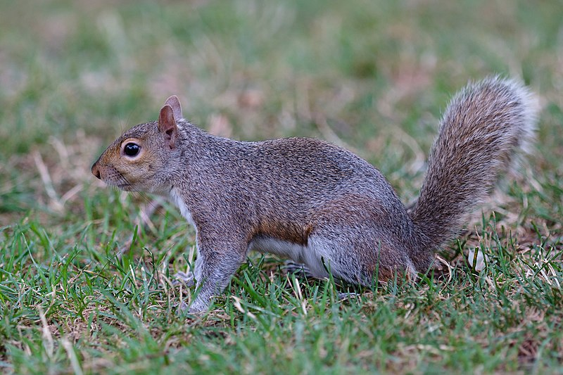
Introducción
Es muy importante conocer cuándo y dónde comen las ardillas, para que cuando se suplemente alimento puedan comer sin que otros animales se lo hayan comido antes.

Slide 3
Metodología
Bullet 1
Bullet 2
Bullet 3

Slide 4
Slide with R Output
summary(cars)
## speed dist ## Min. : 4.0 Min. : 2.00 ## 1st Qu.:12.0 1st Qu.: 26.00 ## Median :15.0 Median : 36.00 ## Mean :15.4 Mean : 42.98 ## 3rd Qu.:19.0 3rd Qu.: 56.00 ## Max. :25.0 Max. :120.00

Slide 5
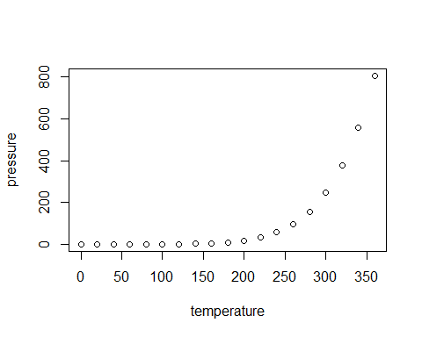
Slide with Plot

